Slide 1
PART 3
< Advanced Dynamic Analysis >
Presenter: Sangjun Chae
Notes:
이제 Part3로 넘어와서 동적 분석 과정에 대한 설명이 이어집니다.

Slide 2
Chapter 8
Debugging
Notes:
그리하여 Chaper 8은 Debugging에 대한 단원입니다.

Slide 3
Debugger
A piece of software or hardware used to test or examine the execution of another program.
Dynamic Analysis: Provides a real-time view of memory and registers (Unlike Disassemblers).
Capabilities:
Measure/Control internal state.
Modify variables, memory, and execution flow on the fly.
Why for Malware?: To see what happens when the code runs.
Notes:
디버거는 프로그램이 실행되는 동안 그 내부를 들여다보고 제어할 수 있게 해주는 도구입니다.
정적 분석 도구인 디셈블러가 '사진'이라면, 디버거는 '동영상'과 같습니다.
실행 중인 메모리 값이나 레지스터를 실시간으로 확인하고,
심지어 값을 중간에 바꿔서 코드의 흐름을 조작할 수도 있습니다.
악성코드 분석가에게는 실제 동작을 확인할 수 있는 가장 강력한 도구입니다."

Slide 4
Debugger
Source-level vs. Assembly-level:
Source-level: For developers (IDE-based, uses source code).
Assembly-level: For analysts (Low-level, no source code required)
User-mode vs. Kernel-mode:
User-mode: Debugs a single process (ex. OllyDbg).
Kernel-mode: Debugs the OS/Drivers (Requires two systems, ex. WinDbg).
Notes:
"디버거는 크게 두 가지 기준으로 나뉩니다.
첫째는 코드 레벨입니다. 개발자는 소스 코드를 보며 디버깅하지만, 우리는 소스가 없기 때문에 어셈블리 레벨 디버거를 사용합니다. 둘째는 권한 레벨입니다. 일반적인 앱은 유저 모드에서 분석하지만, OS나 드라이버를 건드리는 악성코드는 커널 디버깅이 필요합니다. 커널 디버깅은 시스템 전체가 멈추기 때문에 보통 두 대의 PC를 연결해서 분석하며, 이때 WinDbg를 주로 사용합니다."

Slide 5
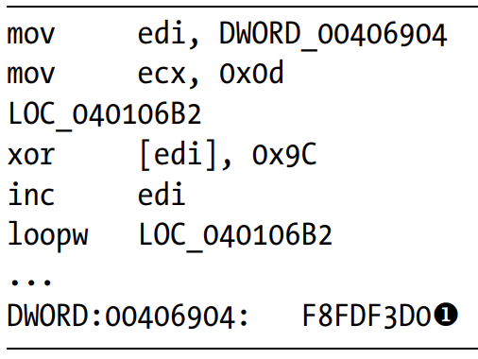
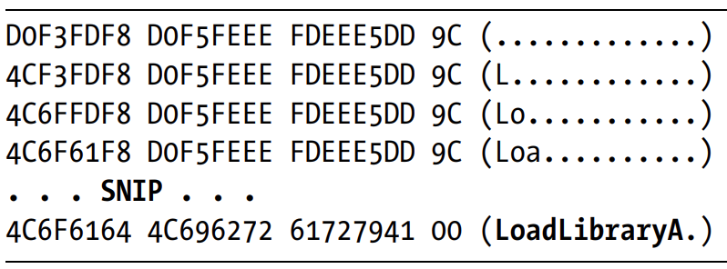
Single-Stepping
Starting Methods: Start (from Entry Point) vs. Attach (to running process).
Single-Stepping: Execute one instruction at a time.
Crucial Rule: Be selective. Don't step through everything.
13
Notes:
"디버깅을 시작하는 건 간단합니다. 처음부터 실행하거나(Start), 이미 실행 중인 프로세스에 붙거나(Attach) 둘 중 하나죠. 일단 시작하면 '싱글 스테핑'을 통해 명령어를 한 줄씩 실행하며 프로그램 내부를 관찰합니다. 다만, 이 방법은 모든 코드를 한 줄씩 다 보면 분석이 끝도 없을 수 있으므로 수상한 선택한 구간만 골라 분석하는 '선택과 집중'이 핵심입니다. 예시를 보시면 왼쪽의 예시와 같은 경우, 루프를 돌며 XOR 연산을 진행한다는 것을 알 수 있고, 13글자라는 것 정도는 알 수 있지만, 이처럼 정적으로 보면 결과값처럼 의미 없는 데이터 덩어리만 보입니다.

Slide 6
Single-Stepping
Dynamic Analysis: Stepping through the XOR loop step-by-step.
Notes:
하지만 디버거로 이 루프를 한 줄씩 실행(Single-step)해보면 결과가 완전히 달라집니다. Listing 8-2에서 보시는 것처럼, XOR 연산이 반복될 때마다 메모리 값이 실시간으로 변하면서 정적 분석에서는 꽁꽁 숨겨져 있던 LoadLibraryA라는 문자열이 선명하게 나타납니다.
이처럼 디버깅은 난독화된 악성코드의 본모습을 확인하는 유용한 방입니다."

Slide 7
Stepping-Over vs. Stepping-Into
Step-Over: Bypasses function calls / stops at the next instruction after return.
Best for: Known APIs (ex. LoadLibrary)
Step-Into: Enters the function / stops at its first instruction.
Step-Out: Executes until the current function returns to the caller.
Notes:
Attaching으로 넘어가서 Running Process에 Attach하여 살펴 볼때는 모든 함수 내부를 다 들어갈 필요는 없습니다.
LoadLibrary 같은 윈도우 표준 API는 굳이 안 봐도 되니 'Step-Over'로 건너뛰고, 우리가 분석해야 할 수상한 함수는 'Step-Into'로 들어가서 확인합니다. 만약 너무 깊게 들어갔다면 'Step-Out'으로 빠져나오면 됩니다.
이러한 두가지 방법 중 용도에 따라 file 자체를 open 하여 살펴 보거나, 실행되고 있는 파일에 attach되어 분석을 진행할 수 있습니다.

Slide 8
Pausing Execution with Breakpoints
Purpose: Pause execution to examine the internal state ("Broken" state).
Why?: Registers and memory change too fast to see while running.
Dynamic Insight:
Identify destinations of dynamic calls.
View function arguments on the stack (ex. File names, Keys).
Intercept data before encryption or after decryption.
Notes:
Debugging 과정에서는 필요에 따라 Breakpoints를 사용할 수 있습니다.
Breakingpoints는 실행 중인 프로그램을 특정 시점에 멈춰 세우는 장치입니다.
프로그램이 돌아가고 있을 때는 레지스터나 메모리 값이 매우 빠른 속도로 변하기 때문에 우리가 실시간으로 확인할 수 없습니다.
따라서 Breaking Points를 걸어 프로그램을 정지된 Broken 상태로 만듭니다.
이때 비로소 우리는 함수에 어떤 인자가 들어가는지, 암호화되기 전 데이터가 무엇인지 자세하게 들여다볼 수 있게 됩니다.

Slide 9
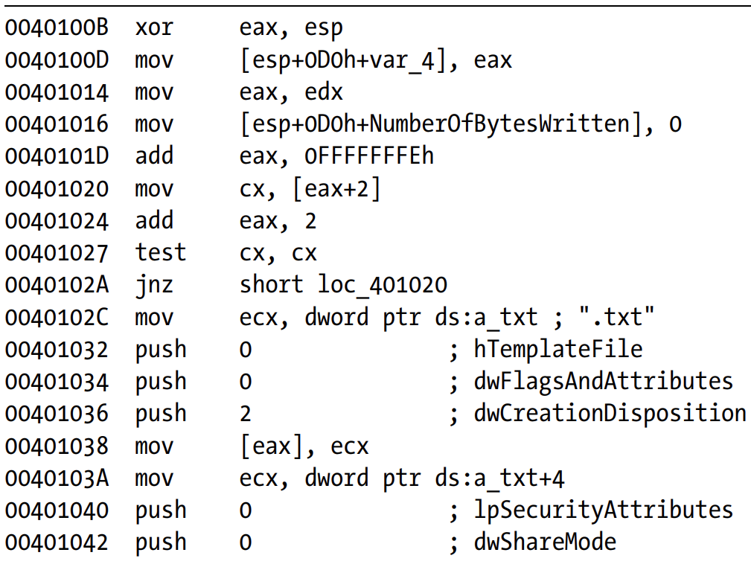
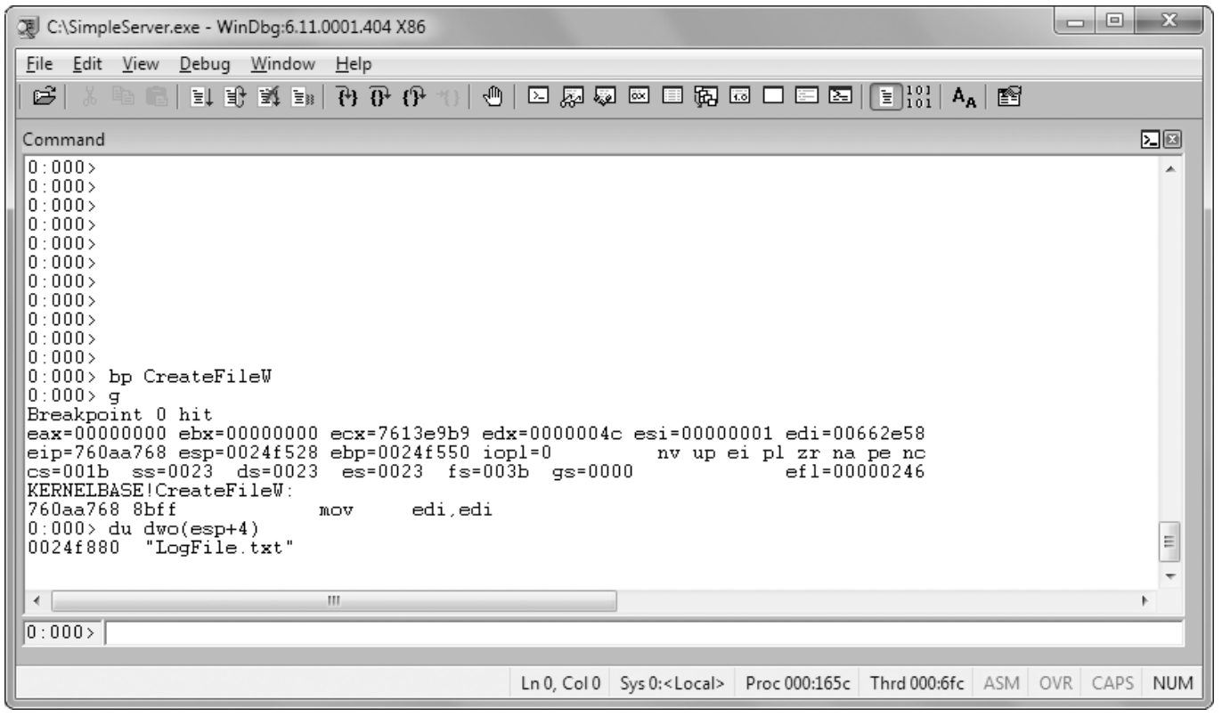
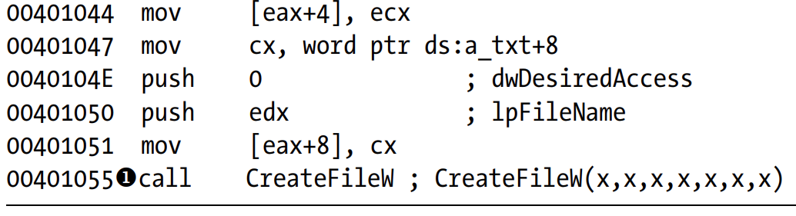
Pausing Execution with Breakpoints
Beginning of a function with a call to CreateFile to open a handle to a file
Notes:
예를 들어 정적 분석으로는 만들어진 파일 이름을 알아내기 복잡한 경우에도, CreateFileW에 Breakingpoints를 걸고 살펴보면,

Slide 10


Pausing Execution with Breakpoints
Beginning of a function with a call to CreateFile to open a handle to a file
Notes:
오른쪽의 Stack 상으로 LogFile.txt라는 명확한 파일이름이 바로 나타나집니다.

Slide 11
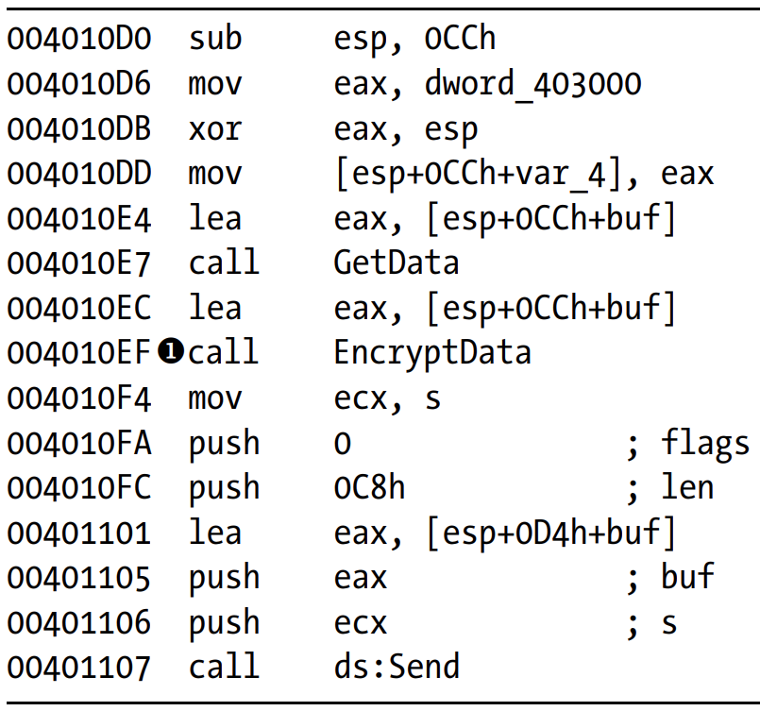
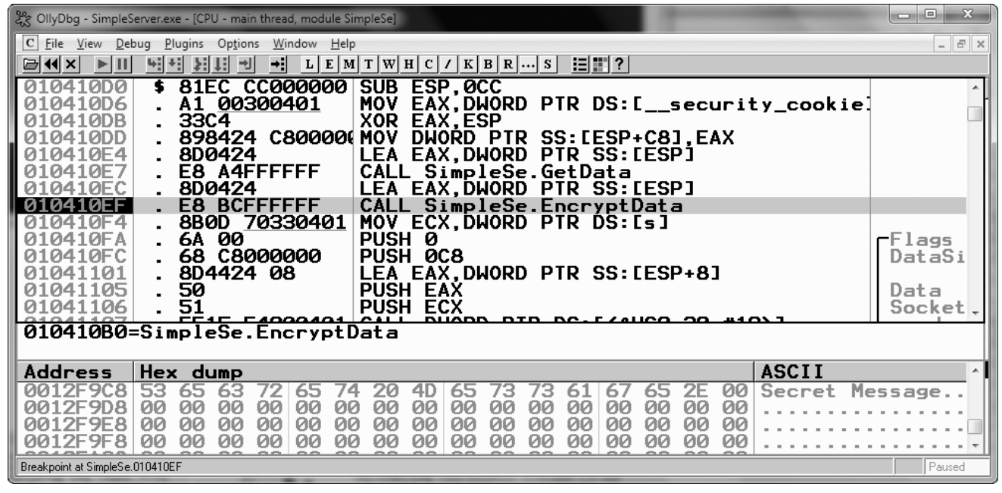

Pausing Execution with Breakpoints
In the packet capture, we see encrypted data
we can set a breakpoint before the data is encrypted and view the data being sent, as shown in the disassembly for this function
Shows the instruction with the breakpoint
Display the message=> “Secret Message”
Notes:
암호화의 경우에서도 마찬가지입니다.
암호화 알고리즘을 굳이 리버싱할 필요 없이, 오른쪽의 그림처럼 암호화 함수 실행 직전에 중단점을 걸면 메모리에서 'Secret Message' 같은 원본 데이터를 아주 쉽게 확인할 수 있습니다.

Slide 12
Pausing Execution with Breakpoints
Several different types of breakpoints
Software execution, Hardware execution, and Conditional breakpoints.
Although all breakpoints serve the same general purpose, depending on the situation, certain breakpoints will not work where others will.
Notes:
이러한 Breakpoint들에는 Software, Hardware, Conditional breakpoints와 같이 다양한 종류가 있습니다.
따라서 각 브레이크포인트가 어떤 원리로 동작하는지 이해하고 상황에 맞게 골라 쓰는 것이 중요합니다.

Slide 13
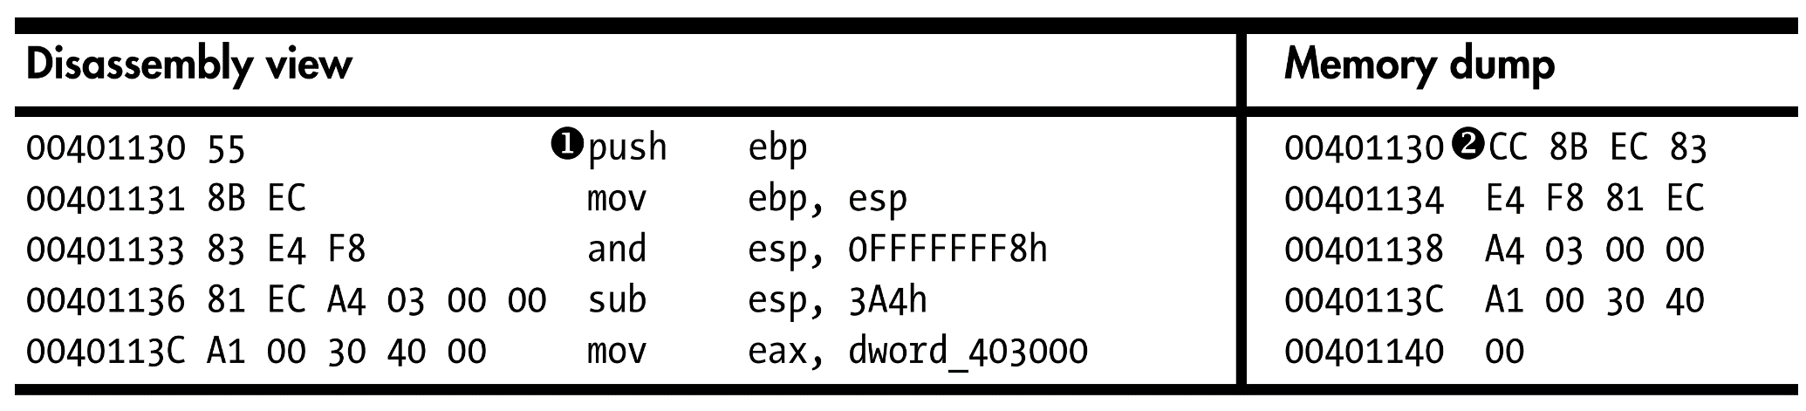
Software vs. Hardware Breakpoints
Software Breakpoints
Mechanism: Overwrites the first byte with 0xCC (INT 3).
Pros: Unlimited number of breakpoints.
Cons: Modifies the binary (detectable by malware), fails on self-modifying code.
Hardware Breakpoints
Mechanism: Uses dedicated registers (DR0-DR3).
Pros: Does not modify code; Can break on Read/Write/Execute.
Cons: Limited to only 4 breakpoints.
Notes:
Breakpoints는 크게 소프트웨어와 하드웨어 방식으로 나뉩니다.
가장 많이 쓰는 소프트웨어 방식은 디버거가 몰래 코드 첫 글자를 0xCC라는 명령어로 바꿔치기하는 방식입니다.
개수 제한이 없어 편하지만, 코드가 변하기 때문에 악성코드가 이를 눈치채고 멈춰버릴 수도 있고, 코드가 스스로 값을 변화시키면서 진행 경우는 break가 실패할 경우도 생길 수 있습니다.
반면 하드웨어 방식은 CPU의 전용 레지스터를 사용합니다.
따라서 코드를 건드리지 않고 ＇읽기나 쓰기＇ 시점에도 멈출 수 있다는 장점이 있지만,
딱 4개까지만 걸 수 있다는 한계이 있습니다.

Slide 14
Conditional Breakpoints
Logic: Break only if [Condition == True].
Ex. If [File_name == “password.txt”]
Trade-off: High flexibility and effectiveness, but can significantly slow down execution because of calculating every conditions.
Notes:
마지막으로 '조건부 breakpoints는 특정 상황에서,
예를 들어 '파일 이름이 password.txt일 때만 멈춰라' 같은 설정이 가능합니다.
매우 유연하고 효과적이지만
디버거가 매번 조건을 계산해야 해서 프로그램이 느려질 수 있다는 한계점이 있습니다.

Slide 15
Exceptions
Mechanism: The primary way a debugger gains control of a process.
First-Chance Exception:
Debugger gets the first opportunity to handle the exception.
Malware often uses these to detect or hinder debuggers.
Second-Chance Exception:
Occurs if the program fails to handle the first-chance exception.
Result: The program will crash if the debugger doesn't intervene.
Common Types:
INT 3: Standard breakpoint exception.
Single-Step: Uses the Trap Flag to execute one instruction.
Access Violation: Invalid memory access or protection fault.
Notes:
Exception은 디버거가 실행 중인 프로그램의 제어권을 가져오는 가장 핵심적인 수단입니다.
예외가 발생하면 디버거는 ＇First-chance＇라는 첫 번째 기회를 얻는데, 여기서 분석가는 예외를 무시할지 아니면 직접 처리할지 결정합니다.
Malware가 이를 악용하는 경우도 있습니다.
만약 프로그램도, 디버거도 처리하지 못해 'Second-chance'까지 넘어오면 프로그램은 그대로 종료됩니다.
앞서 말씀드린 Software breakpoints의 INT 3나
Trap flag를 활용하여 한 줄씩 실행하는 싱글 스테핑 또한 운영체제 입장에서는 모두 이 예외 처리 메커니즘을 이용한 것입니다.

Slide 16
Modifying Execution with a Debugger
Direct Manipulation: Change Control Flags, Instruction Pointer (EIP/RIP), or Code.
Key Techniques:
Skip Functions: Move EIP to the next instruction to bypass malicious calls.
Redirect Path: Force the program into a specific branch (ex. bypassing login).
Value Injection: Modify registers to change function return values.
Caution: Manipulating Instruction Pointer (EIP) can corrupt the stack or cause crashes.
Notes:
디버거는 단순히 보고 분석하는 도구를 넘어, 실행 흐름을 사용자 마음대로 주무를 수 있는 도구입니다.
실행 중인 명령어 주소(EIP)를 강제로 바꿔서 특정 함수를 건너뛰거나, progra이 특정 branc에 들어가도록 Path도 변경할 수 있고, value injectio을 통해 function return value도 변경할 수 있습니다.
물론 스택 구조를 무시하고 억지로 주소를 바꾸면 프로그램이 죽을 수도 있지만,
특정 로직만 빠르게 테스트하고 싶을 때 효과적으로 사용됩니다.

Slide 17
Chapter 9
OLLYDBG
(User-Mode Debugger)
Notes:
Chapter 9에서는 이 중 대표적인 User-Mode Debugger인 OllyDebugger에 대해 소개하고 있습니다.
이 디버거의 기능에 대해 간략하게 소개해드리고, 이를 사용하여 Lab 문제를 해결하는 과정을 보여드리겠습니다.

Slide 18

OllyDbg
Provides the ability to analyze malware while it is running.
Commonly used by malware analysts and reverse engineers.
Many plug-ins that extend its capabilities.
Free & Easy to use.
Notes:
OllyDbgsms program이 동작을 할때 malware를 분석할 수 잏게 도와 주고 많은 plug-ins가 있어 활용 범위가 넓으며 공짜이면서, 사용하기도 쉽다는 장점이 있어 많은 malware 분석가들이나 reverse engineer를 하는 사람들로 부터 주로 사용되어 집니다.

Slide 19
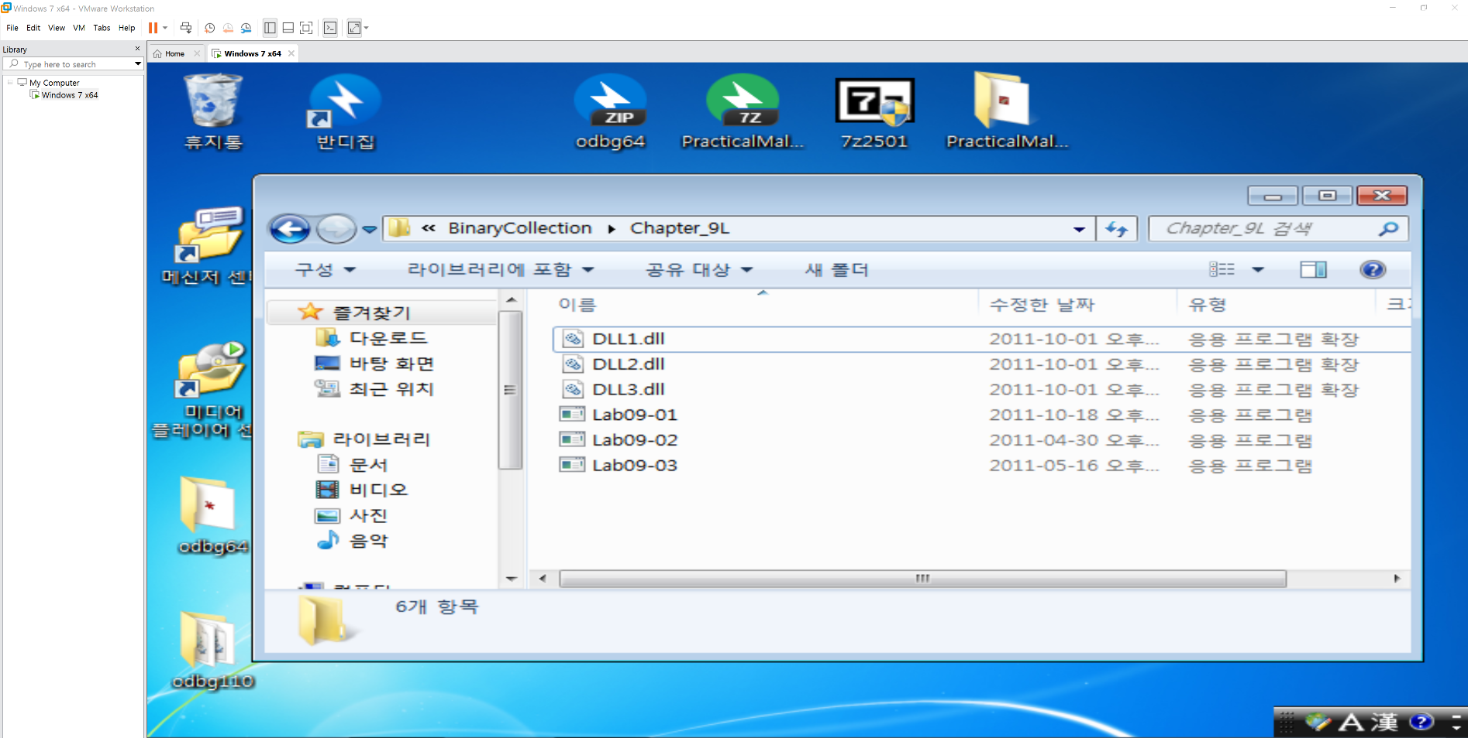
Opening an Executable
You must open the file on the separated secure Virtual Space. (ex. VMware)
Notes:
우선 악성코드를 다루고 있는 만큼, 파일은 VMWare와 같이 분리된 안전한 환경에서 실행시켜주어야 합니다.

Slide 20
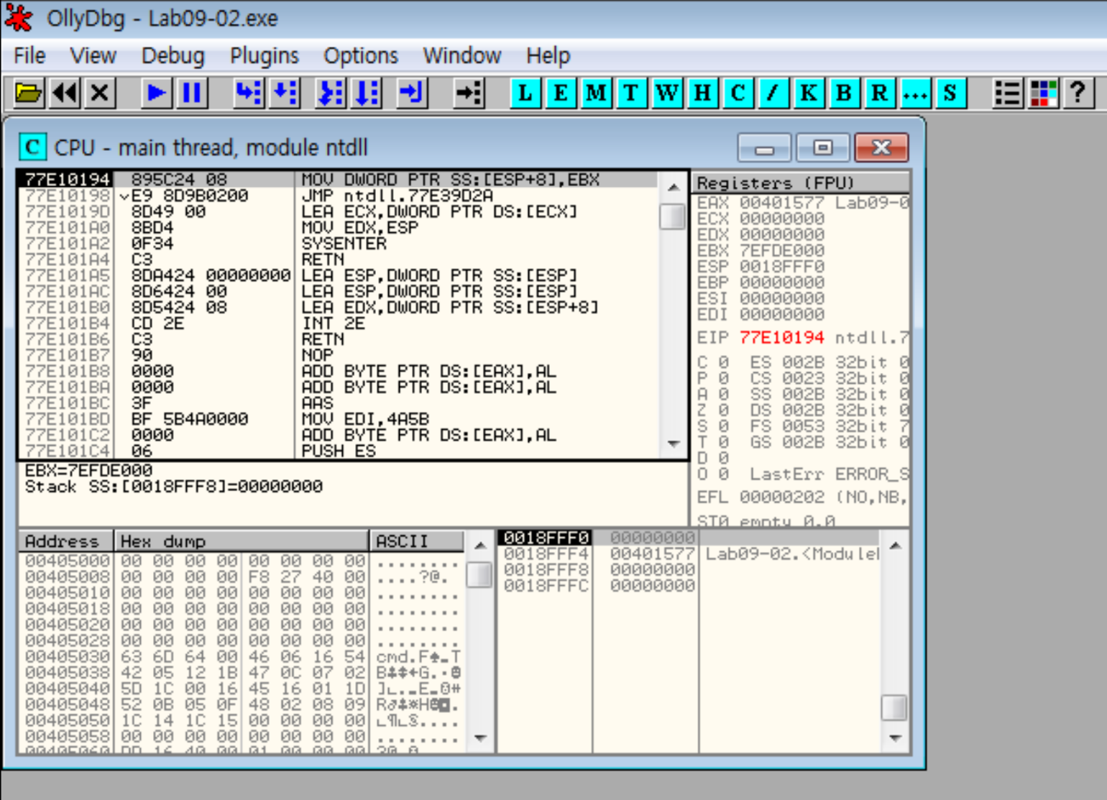
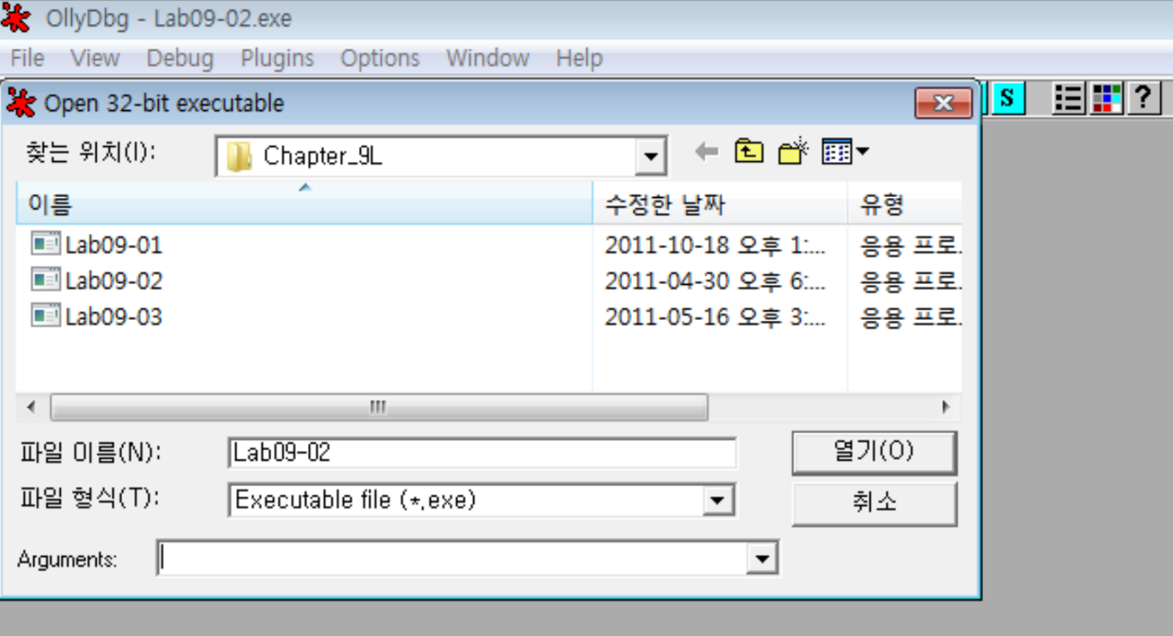
Opening an Executable
Using the File -> Open dialog
Only chance to pass command-line arguments to OllyDbg
Notes:
우선, 분석할 파일을 처음 열 때의 화면입니다.
여기서 가장 중요한 부분은 하단의 Arguments 창입니다. OllyDbg에서 실행 파일에 커맨드 라인 인자를 전달할 수 있는 유일한 기회이므로, 특정 매개변수가 필요한 악성코드를 분석할 때 반드시 체크하고 입력해주어야 합니다.

Slide 21
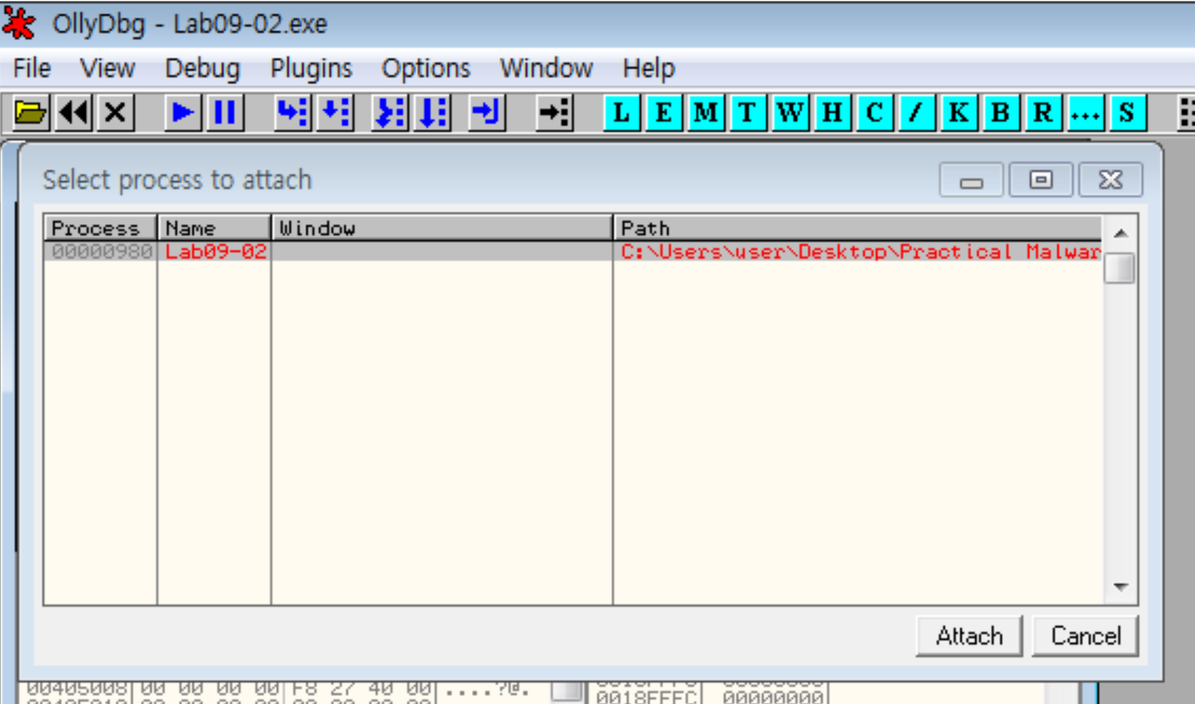
Attaching to a Running Process
Concept: Debugging a process that is already active in memory.
Use Case: Useful when malware is spawned by another process or is already running as a service
Notes:
OllyDbg 또한 이미 실행 중인 프로세스에 디버거를 연결하는 Attach 기능을 제공하고 있으므로,
악성코드가 이미 시스템에서 동작중이거나, 다른 프로세스에 의해 실행된 경우에 이 기능을 사용하여 실시간으로 흐름을 가로챌 수 있습니다.

Slide 22
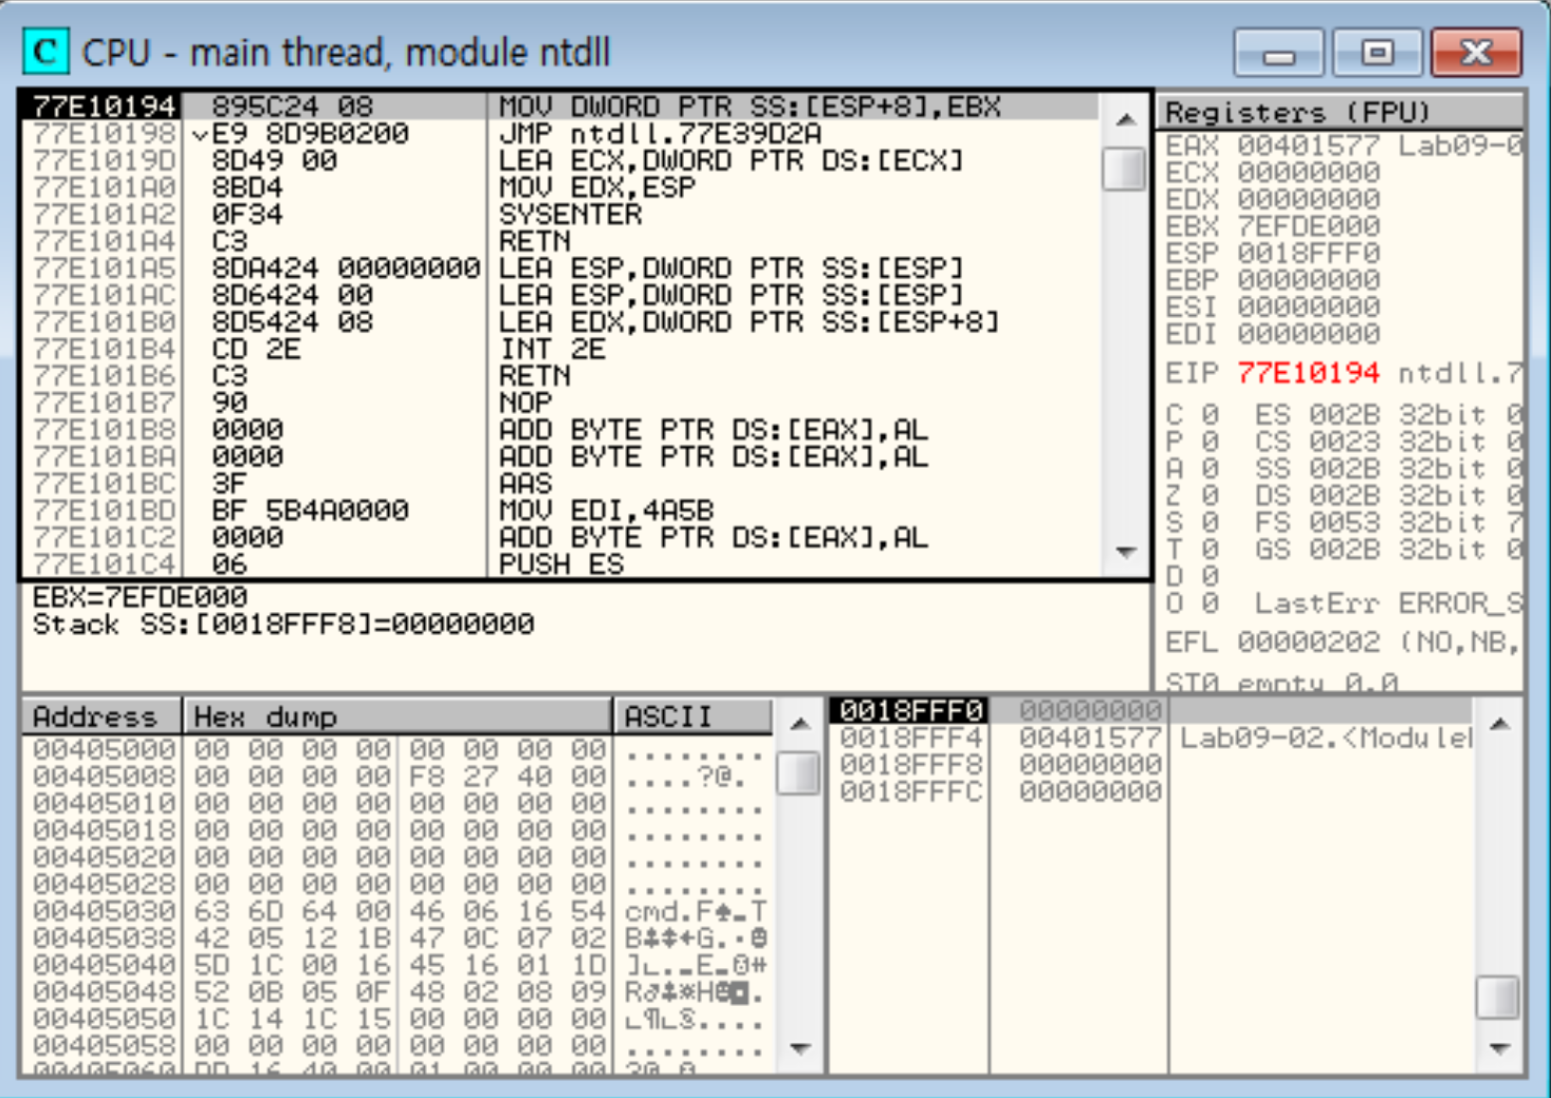
The OllyDbg Interface
1. Disassembler Window
-> View and modify code.
2. Registers Window
-> Real-time CPU state.
3. Stack Window
-> View function arguments and return addresses.
4. Memory Dump Window
-> Raw data and strings in memory.
Notes:
보이시는 화면이 OllyDbg의 기본 창의 4가지 구성요소 입니다.
코드를 보는 Disassembler,
CPU 상태를 보여주는 Registers,
함수 호출 정보를 담은 Stack,
그리고 메모리의 원시 데이터를 확인하는 Memory Dump Window로 구성됩니다.

Slide 23
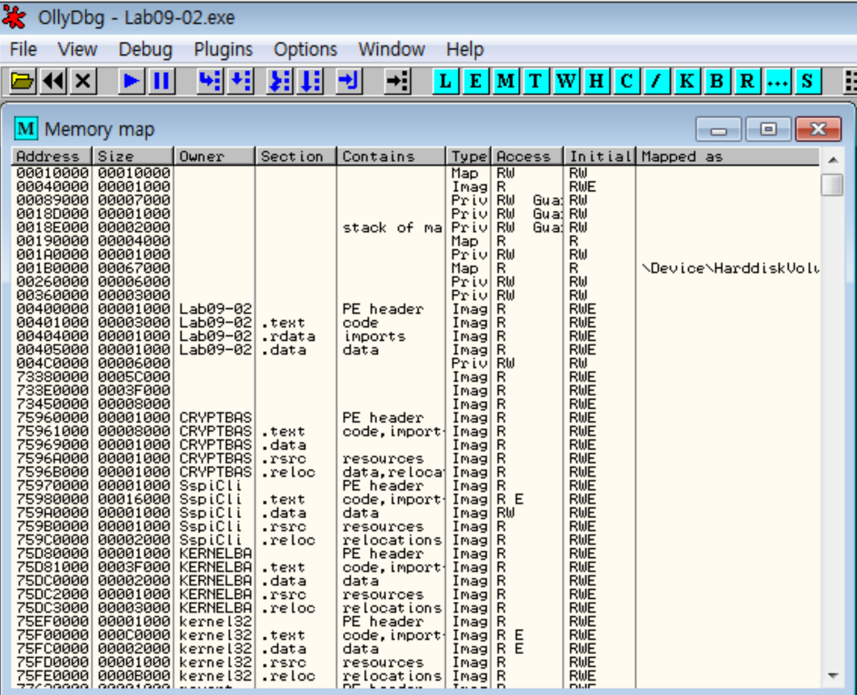
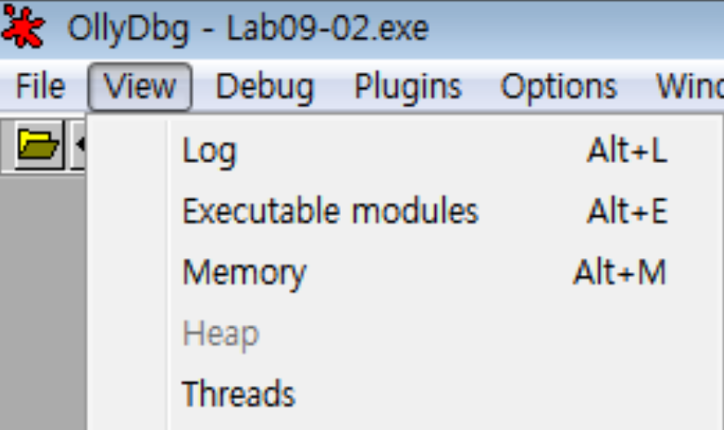
Memory Map
Function: Shows all memory sections (.text, .data… etc.)
Analysis Tip: Use “Alt + M” to see where the malware’s code is located and its permissions.
Notes:
Memory Map 창에서는 프로세스가 사용하는 전체 메모리 레이아웃을 볼 수 있습니다. 악성코드의 코드 섹션이나 어느 주소에 배치되어 있는지, 실행 권한은 어떻게 설정되어 있는지 한눈에 파악할 수 있습니다.

Slide 24
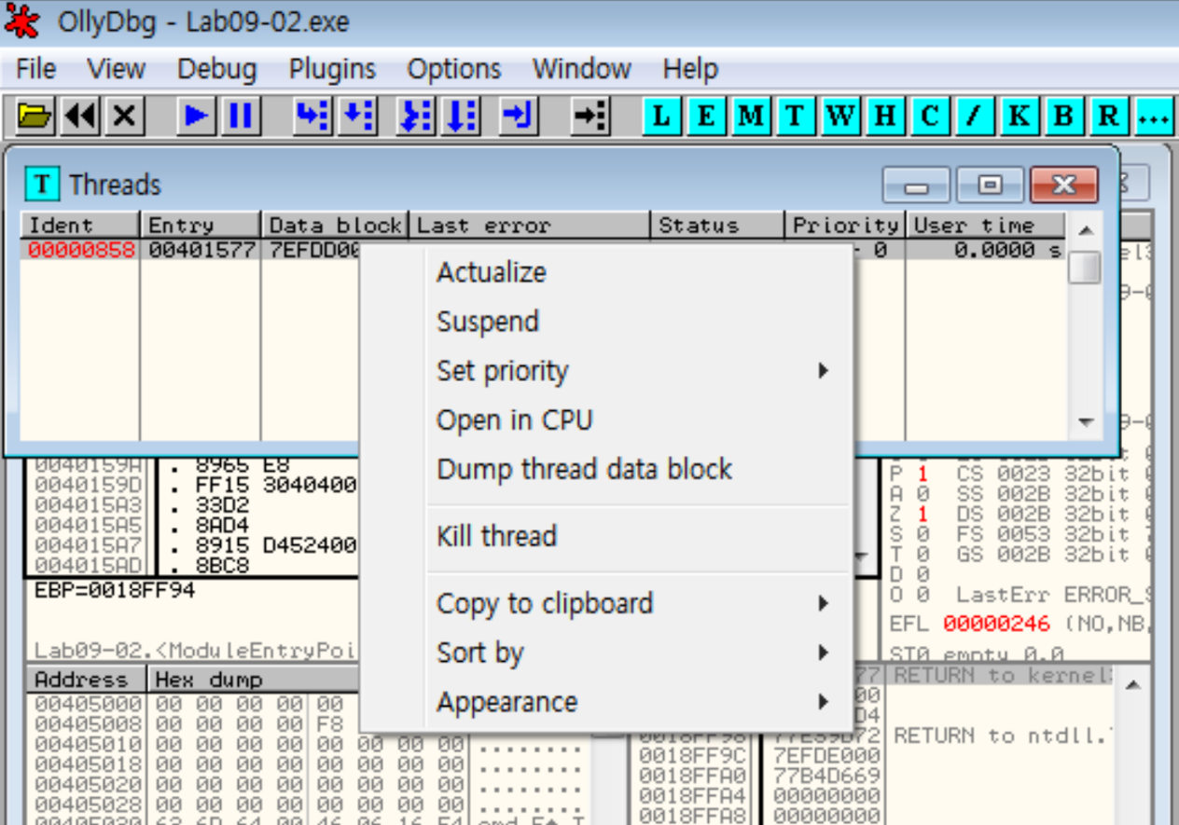
Viewing Threads and Stacks
View – Threads
Control: Manage multi-threaded malware.
Actions: Right-click to suspend, resume, or kill specific threads.
Notes:
다음으로, 멀티 스레드 기반의 악성코드를 분석할 때 사용하는 Threads 창입니다.
이를 통해 특정 스레드를 일시 정지시키거나 Kill하여 분석을 방해하는 요소를 제거하거나 특정 로직만 집중적으로 분석할 수 있습니다.

Slide 25
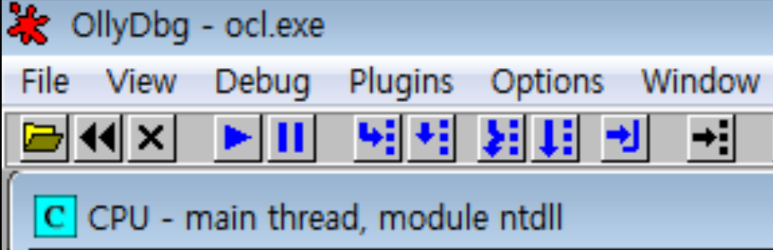
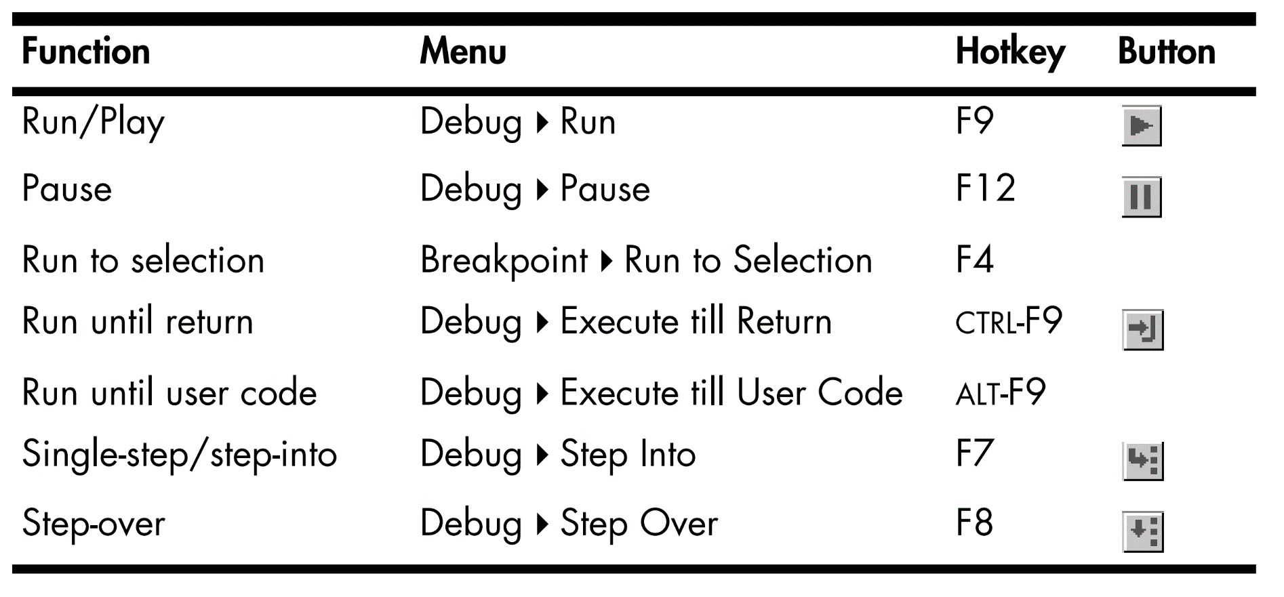
Executing Code
Hotkeys for Basic Functions
Notes:
그리고 다음의 Table로 정리된 내용은 디버깅 시 가장 많이 쓰는 핵심 단축키들입니다.
가장 기본적으로 많이 사용되는 단축키들이고, Olly디버거에서는 Button으로도 시각적으로 잘 구현되어 있습니다.

Slide 26
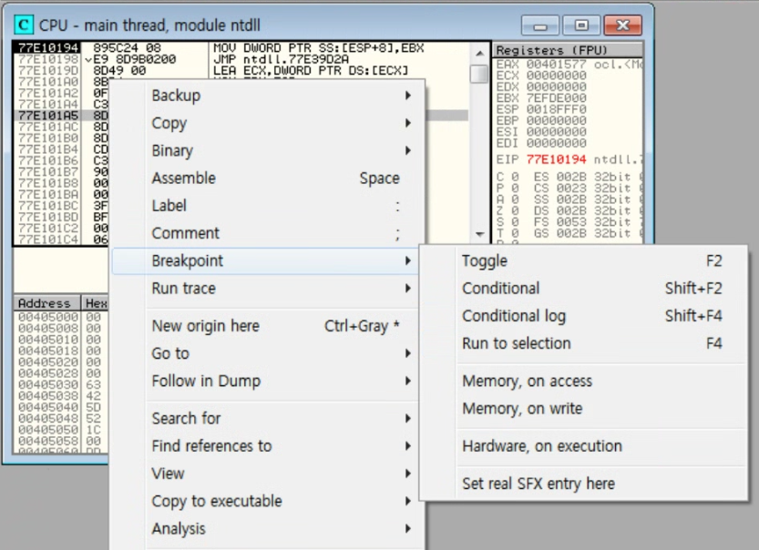
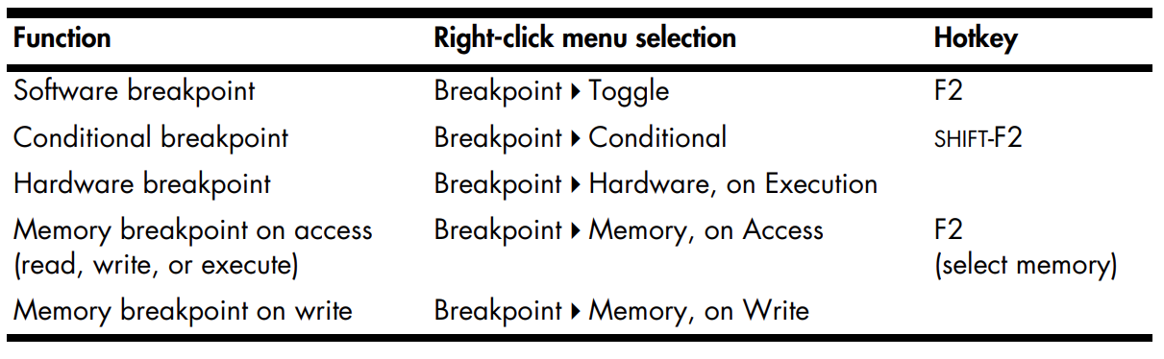
Breakpoints
Notes:
Breakpoints 또한 쉽게 지정해줄 수 있습니다.
Disassembler에 나와 있는 코드 창에서 코드 별로 필요한 상황에 맞는 Breakpoint를 설정하여 실행을 멈출 수 있게 해줍니다.
기본적으로 F2를 사용하는 소프트웨어 Breakpont를 가장 흔하게 사용합니다.

Slide 27
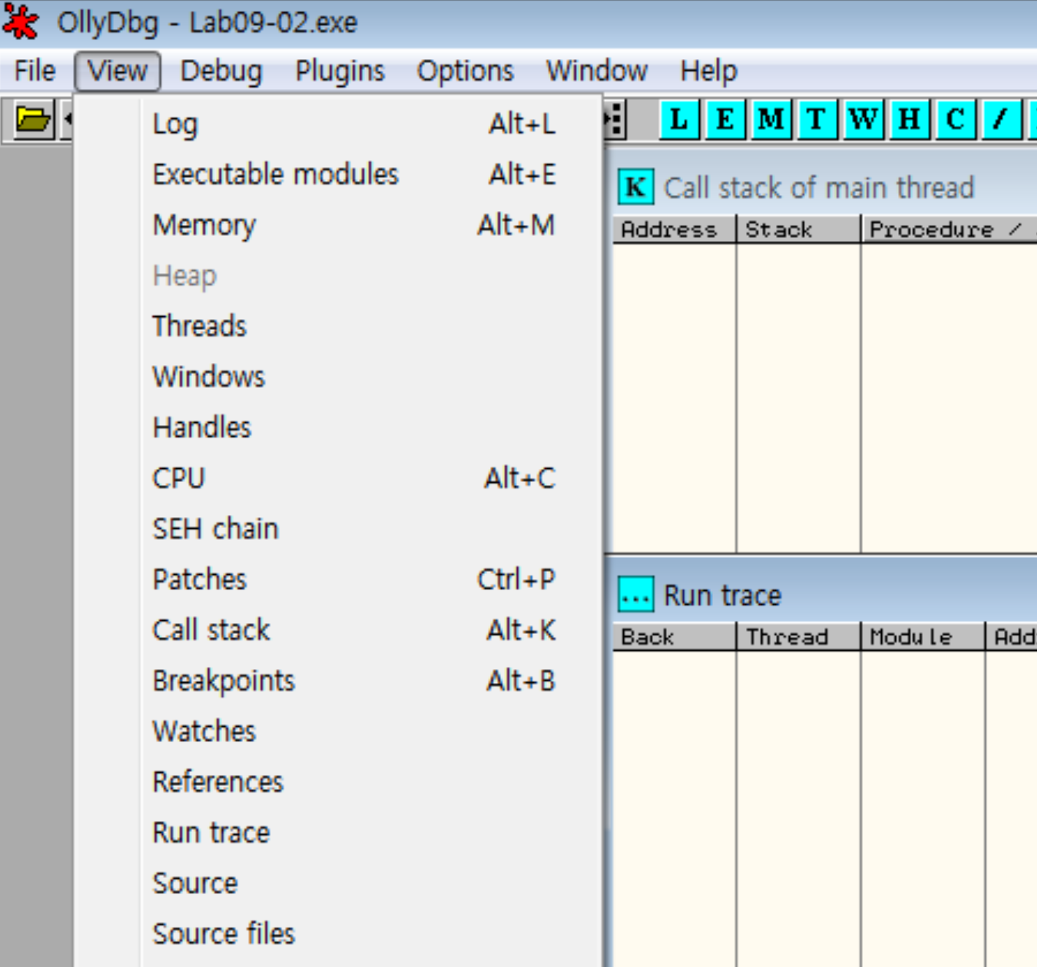
Tracing
Standard Back Trace: A basic method to move backward through recently executed code.
Call Stack: Displays the chain of function calls that led to the current instruction.
Run Trace: Records every executed instruction into a log, allowing the analyst to review the execution history later.
Need a Conditional Tracing
Notes:
실행 흐름을 추적하는 Tracing 기능 또한 제공하고 입습니다.
단순히 한 줄씩 실행하는 것을 넘어, 프로그램이 어떤 길을 걸어왔는지 기록하는 과정입니다.
Stander Back Trace는 단순히 앞뒤로 움직이며 최근에 실행된 코드에 대해 Trace하는 기능입니다.
Call Stack의 경우 현재 위치에 오기까지 어떤 함수들이 순차적으로 호출되었는지 보여줍니다.
이를 통해 지금 내가 있는 이 코드가 어떤 맥락에서 실행 중인지 파악할 수 있는 중요한 정보를 제공합니다.
Run Trace는 실행되는 모든 명령어를 일일이 기록하는 '블랙박스'와 같습니다.
나중에 실행 기록을 다시 돌려보며 악성코드가 정확히 어떤 연산을 수행했는지 분석할 때 매우 유용합니다.
다만 모든 기록을 남기면 데이터가 너무 방대해지므로, 특정 상황에서만 기록을 시작하는 Conditional Tracing을 적절히 활용하는 것이 중요하다고 책의 저자는 덧붙였습니다.

Slide 28
Exeception Handling
OllyDbg will pause execution when the exception happens, and you can decide to pass the exception
SHIFT-F7 will step into the exception.
SHIFT-F8 will step over it.
SHIFT-F9 will run the exception handler.
Notes:
Exception이 발생하면 OllyDbg가 실행을 멈추는데,
이때 분석가는 SHIFT 키 조합을 사용해 이 예외를 프로그램 내부의 처리 로직으로 넘겨줄 수 있습니다.
보통 예외 핸들러를 끝까지 실행시키는 SHIFT-F9를 가장 많이 사용합니다.

Slide 29
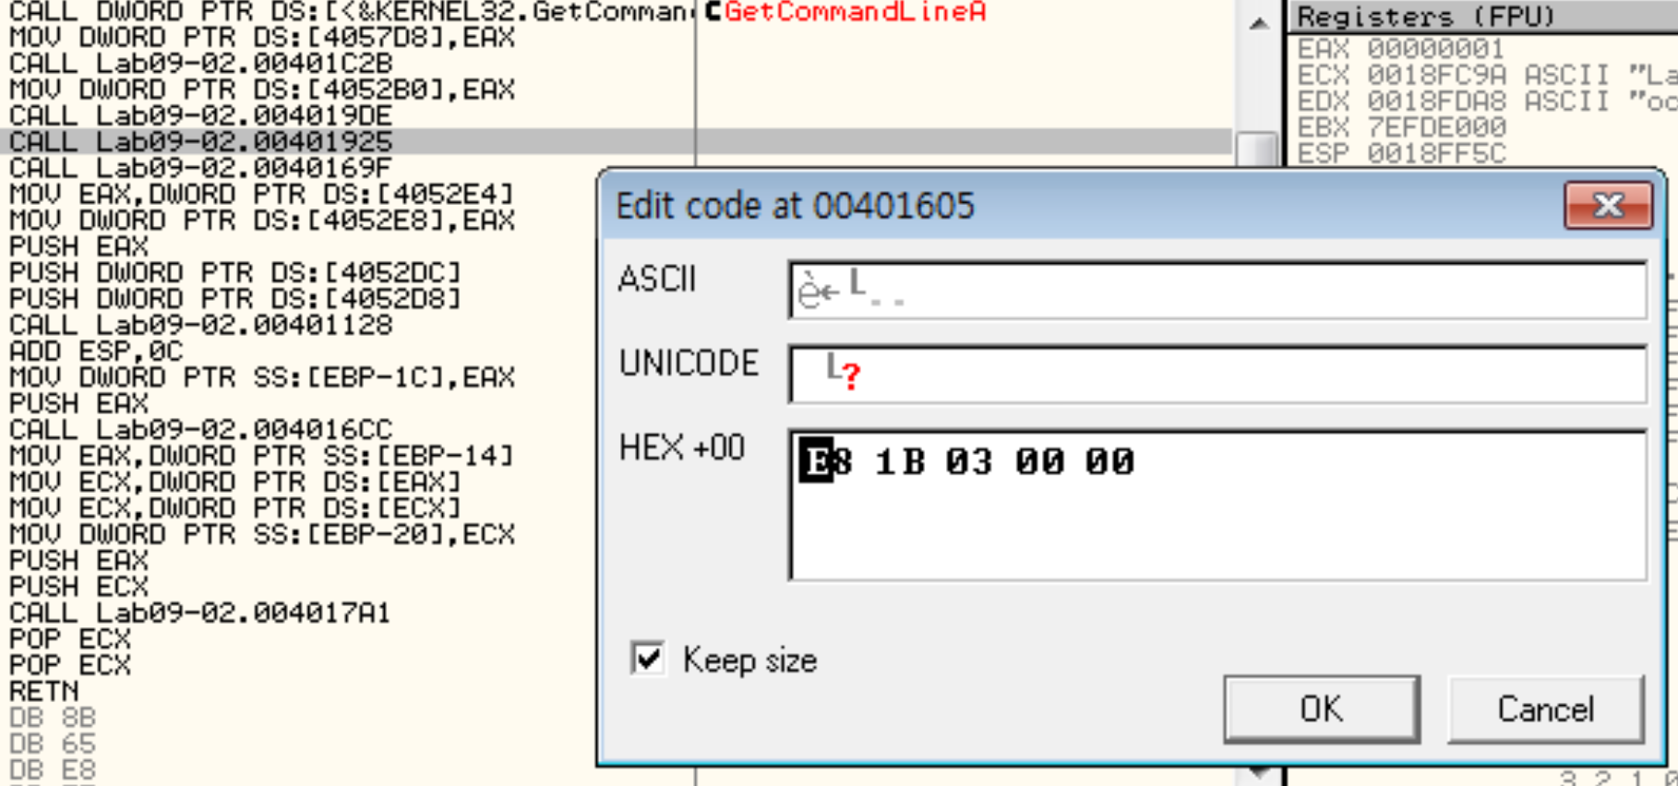
Code Patching (Modification)
Live Editing: Modify registers, flags, and instructions in real-time.
Bypassing Logic: Use "Fill with NOPs" to neutralize security checks or conditional jumps.
Permanent Changes: Save memory patches to a new executable file via "Copy to Executable".
Notes:
다음으로 코드 패칭은 실행 중인 코드를 즉석에서 내용을 바꿔주는 기능을 합니다.
방법은 간단합니다. OllyDbg의 Binary Edit으로 레지스터나 명령어를 직접 바꿔주면 됩니다.
특히 보안 체크나 암호 확인 루틴을 NOP으로 채워버리면, 어떤 조건에서도 무사통과하는 프로그램을 만들 수 있습니다.
이렇게 메모리에서 수정한 내용은 'Copy to Executable' 기능을 통해 실제 파일로 저장할 수 있고,
이를 통해 영구적으로 조작된 악성코드를 만들어 분석에 활용하게 됩니다.

Slide 30
Assistance Features & Essential Plug-ins
Analysis Assistance
Logging: Track main events, module loads, and breakpoint hits.
Watches Window: Monitor expressions in real-time.
Labeling: Assign symbolic names to addresses for better readability.
Core Plug-ins
OllyDump: Used to store data uploaded to memory (Essential for unpacking).
Hide Debugger: Bypass anti-debugging techniques.
Command Line: Quick control via commands.
Bookmarks: Save and quickly jump to important memory locations.
Notes:
분석 효율을 비약적으로 높여주는 편의 기능과 플러그인을 짧게 짚고 넘어가겠습니다.
먼저 Assistance 기능입니다.
로그는 분석 중 발생하는 주요 이벤트를 기록해 흐름 파악을 돕고, 와치 창은 실시간으로 관측할 때 사용합니다.
특히 라벨링은 복잡한 주소에 이름을 붙여서 마치 소스코드를 보듯 가독성을 높여주는 기능을 합니다.
다음은 핵심 플러그인입니다.
가장 기본인 OllyDump는 메모리에 올라온 데이터를 다시 파일로 저장할 때 쓰는데, 주로 언패킹 분석 시 필수적이라고 합니다.
Hide Debugger는 악성코드의 디버거 탐지를 우회하고,
커맨드 라인은 breakpoints 명령어로 특정 API에 중단점을 빠르게 걸 때 매우 편리합니다.
마지막으로 북마크를 통해 중요한 지점을 저장해두어 분석 시간을 크게 단축할 수 있습니다."

Slide 31
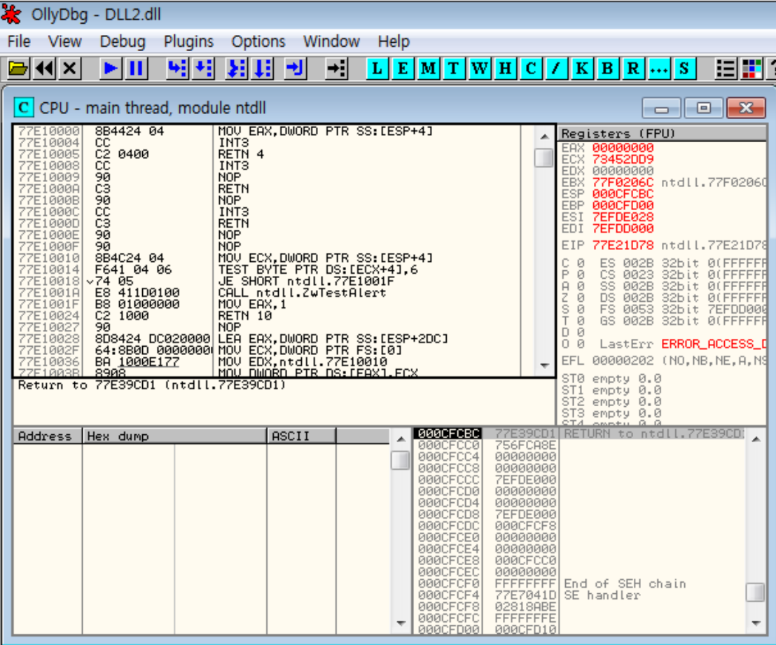
Loading DLLs
Since DLLs (Dynamic-Link Library) cannot be executed directly, OllyDbg uses a dummy program called loaddll.exe
This technique is extremely useful, because malware often comes packaged as a DLL, with most of its code contained inside its DllMain function
Notes:
Olly디버거는 DLL 파일 또한 로딩하여 동적 분석을 진행할 수 있습니다.
근본적으로 DLL은 독자적으로 실행될 수 없는 구조입니다.
그래서 OllyDbg는 **loaddll.exe**라는 일종의 ＇더미 프로그램＇을 사용하여 우리가 분석하려는 DLL을 메모리에 올리고 실행할 수 있게 해줍니다.
이 기술이 왜 중요할까요? 실제 악성코드는 분석을 까다롭게 하려고 DLL 형태로 제작되는 경우가 많기 때문에
이런 방식을 통해 단독 실행 파일이 아닌 악성코드도 유저 모드에서 안전하게 가두고 그 동작을 하나하나 추적할 수 있습니다.

Slide 32
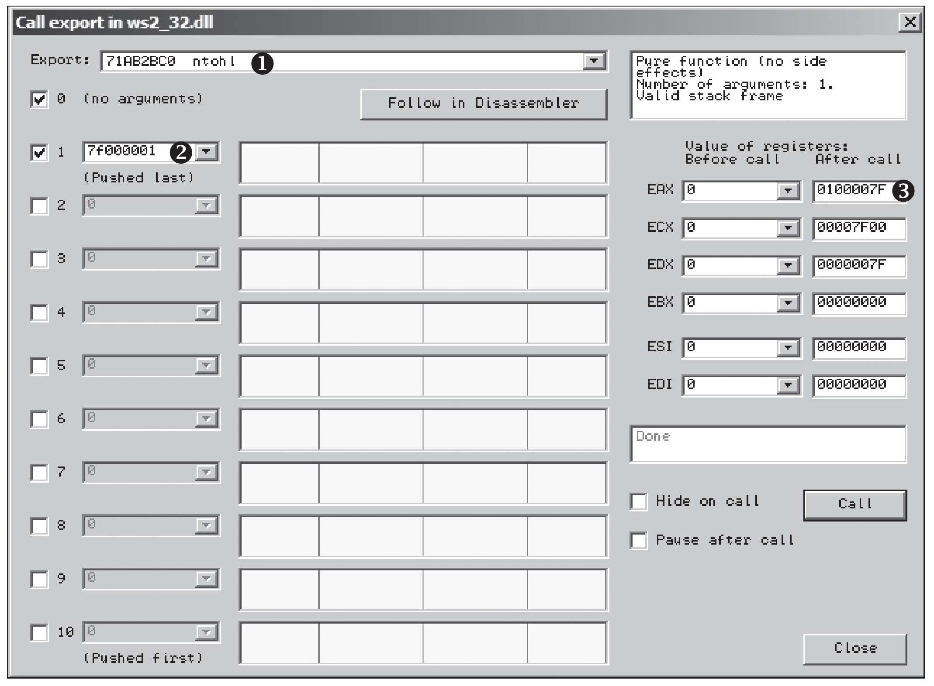
Loading DLLs
Call DLL export
Direct Execution: The "Call export" feature allows you to execute specific functions exported by the DLL directly.
Notes:
DLL 내부에는 외부에 공개된 여러 Export들이 있습니다.
OllyDbg의 'Call export' 기능을 사용하면 특정 함수만 콕 집어서 실행해 볼 수 있습니다.
보이시는 사진처럼 함수에 들어갈 인자값들을 직접 입력하고 실행하면,
그 결과가 레지스터에 어떻게 남는지 바로 확인할 수 있어 특정 로직만 따로 떼어 분석할 때 매우 유용합니다.

Slide 33
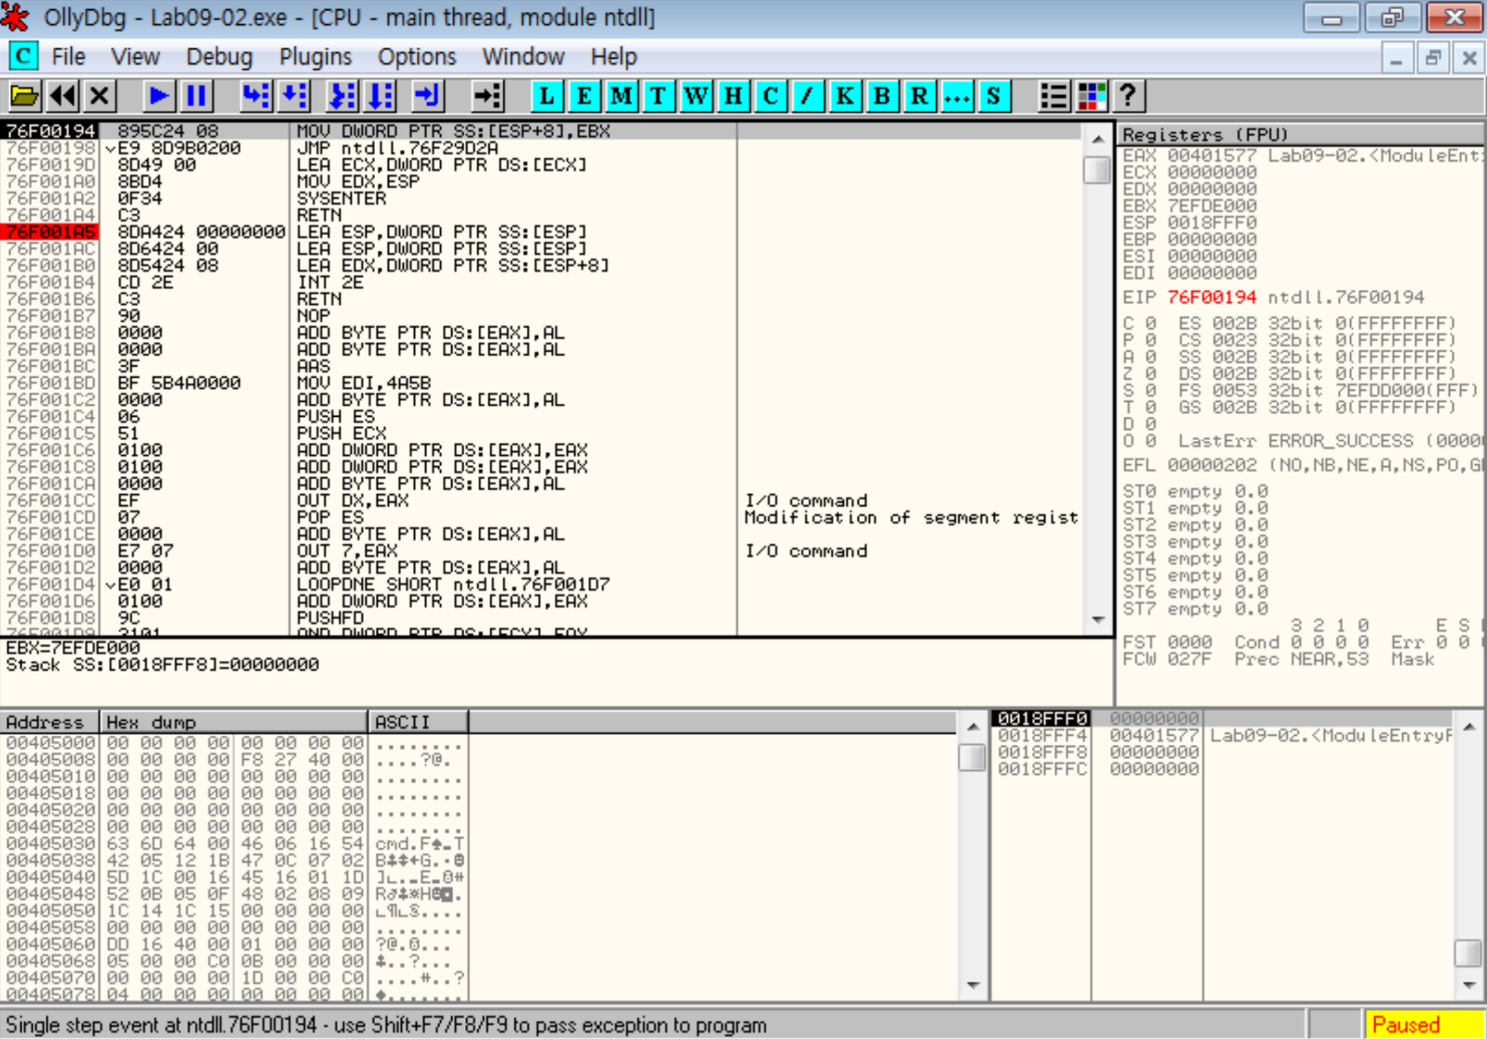
Lab 9-2
Analyze the malware found in the file Lab09-02.exe using OllyDbg to answer the following questions.
Notes:
이제 앞서 소개드린 기능들을 토대로 Lab 문제 풀이를 진행해보겠습니다.
우선 Lab 문제의 지시대로 Lab9-2.exe에 해당하는 파일을 OllyDbg를 통해 Open 하였습니다.

Slide 34
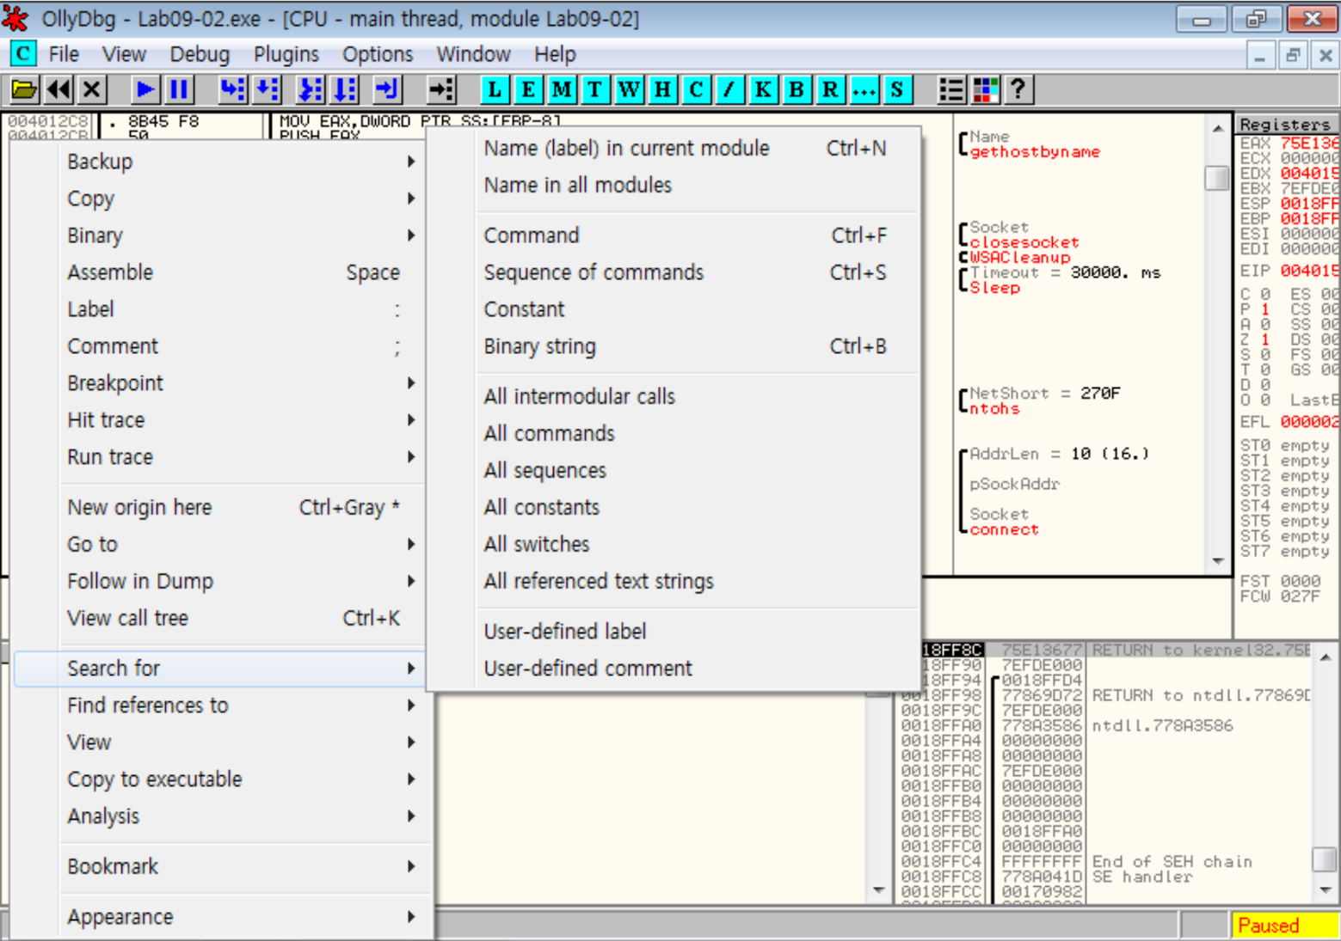
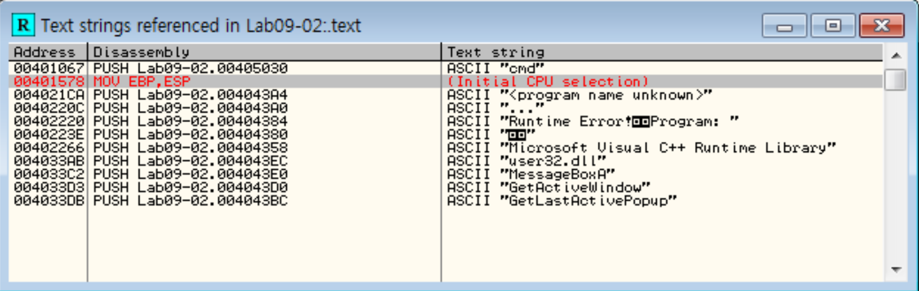
Lab 9-2
Q1. What strings do you see statically in the binary?
Run -> Terminated immediately
Notes:
첫번째 What Strings do you see statically in the binary? 의 질문에 답하기 위해 우선 Run을 해보았습니다. 하지만, 즉각적으로 종료되어 버리는 것을 확인 할 수 있었습니다.
그래서 다음으로 OllyDbg의 ＇All referenced text strings＇ 기능을 통해 바이너리 내부를 들여다 보았습니다.
먼저 가장 눈에 띄는 것은 **"cmd"**라는 문자열이었습니다.
이를 통해 이 악성코드가 명령 프롬프트를 실행해 원격 제어를 시도할 것임을 짐작할 수 있습니다.
또한, **user32.dll**이나 MessageBoxA 같은 API들이 포착되어 화면 제어 기능이 있음을 알 수 있고,
컴파일러가 기본적으로 넣는 Runtime Error 관련 문자열들도 확인됩니다.
여기서 가장 중요한 포인트는 도메인이나 IP 주소 같은 결정적인 공격 정보가 전혀 보이지 않는다는 점입니다.
이는 핵심 정보가 암호화되어 숨겨져 있다는 뜻이고, 이어지는 질문들에서 찾아낼 수 있을 것이라고 생각했습니다.

Slide 35
Lab 9-2
Q2. What happens when you run this binary?
Lab09-02.exe
“ Terminated Immedietly”
Notes:
What happens when you run this binary?
Lab09-02.exe 파일을 열어 실행해보았을 때, 앞에서 말씀드렸듯이 바로 종료되었습니다.

Slide 36
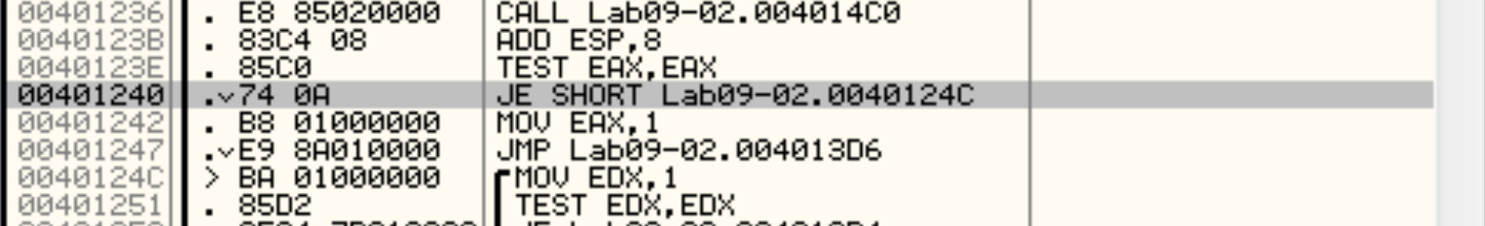
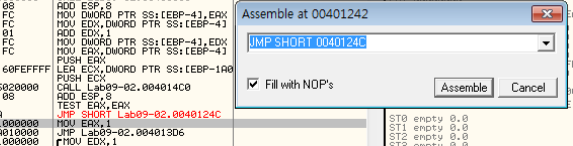
Lab 9-2
Q3. How can you get this sample to run its malicious payload?
JE: Jump if Equal
JMP: Jump
Notes:
그래서 다음 문제를 따라가다보면 답이 있을 것이라고 생각하여 다음 문제로 넘어갔습니다. How can you get this sample to run its malicious payload?
바로 종료되는 파일을 어떻게든 실행시키는 문제입니다.
그래서 binary를 보던 중, 이름을 가져온 뒤, 일치하면 여기로 점프하라는 JE (Jump if Equal)이 있었습니다. 아 그래서 이름을 비교한 뒤, 같으면 payload가 실행되게 되고, 아니면 숨어있으면서 바로 종료시켜버리는구나 생각하게됩니다.
그래서 앞선 내용에서 말씀 드린 Code Patching 기능을 통해 무조건 Jump 하게 하는 JMP로 바꾸어줍니다. 이제 어떠한 이름이 와도 Jump되어 Payload가 실행되게 됩니다.

Slide 37
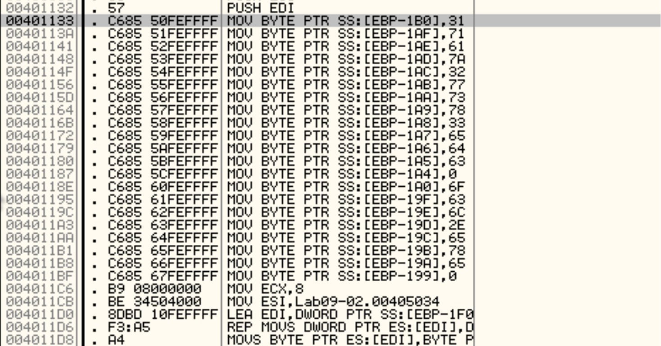
Lab 9-2
Q4. What is happening at 0x00401133?
MOV BYTE PTR [EBP-xx] Z
: Put value of Z to BYTE PTR [EBP-xx]
o
c
l
“ocl.exe”
.
e
x
e
Notes:
What is happening at 0x00401133? 4번 문제는 3번의 해결 방법과 관련이 있습니다
이 주소값으로 부터의 바이너리를 보시면,
MOV BYTE PTR [EBP-xx]의 경우 BYTE PTR [EBP-..]에 특정 값을 저장하라는 뜻으로 파일 이름 비교를 위해 재료를 준비하는 과정으로 볼 수 있을 것 같습니다.
그리고 이를 통해 유추해 볼 수 있는 부분이 ocl.exe가 원래 찾던 파일 이름이고, 만약 지금 실행 중인 이 파일을 ocl.exe로 바꾸면,
3번에서 진행한 과정 없이도 payload를 실행 할 수 있을 것으로 생각됩니다.

Slide 38
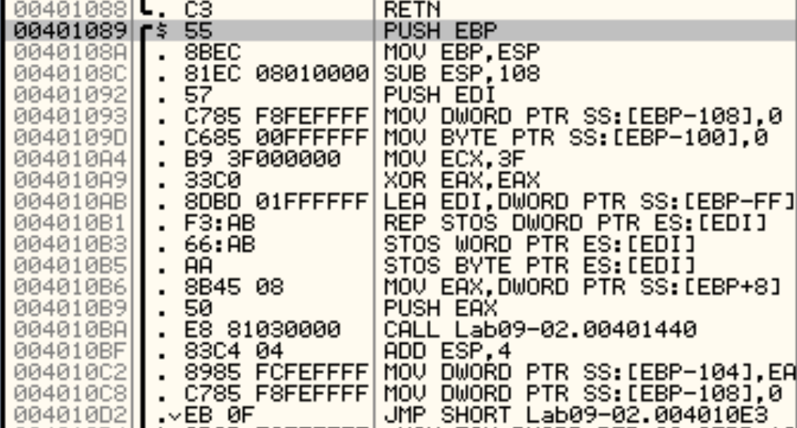
Lab 9-2
Q5. What arguments are being passed to subroutine 0x00401089?
Notes:
다음 문제는 형광펜으로 표시된 저 subroutine에서 어떠한 arugments들이 지나갔나에 대한 질문입니다.

Slide 39

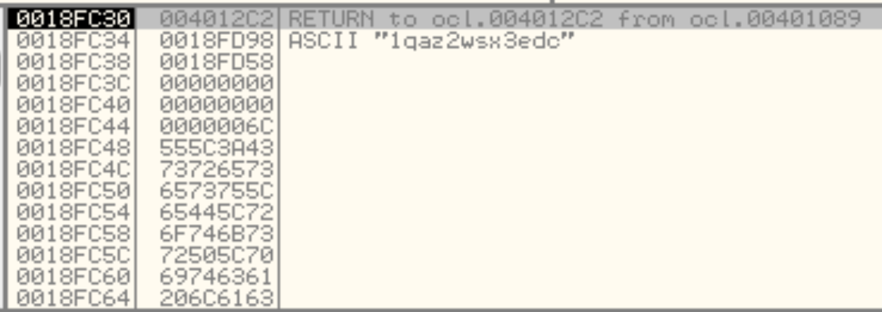
Lab 9-2
Q5. What arguments are being passed to subroutine 0x00401089?
2. “F9” -> Run
-> stop at breakpoint
1. “F2” -> Breakpoint
<Stack>
“Decryption key”
Notes:
우선 여기 주소로 가서 F2를 눌러 Breakpoint를 걸어줍니다.
그리고 다시 F9를 눌러 Run을 하면 Breakpoint에서 멈추고 그때까지의 statements가 Stack에 정보가 남게 됩니다.
Stack 창을 보면 복호화 XOR 키로 보이는 문자열과 Key를 가진 주소로 보이는 정보들을 알 수 있게 됩니다.

Slide 40
Lab 9-2
Q6. What domain name does this malware use?
Notes:
6번째 문제는 이 malware가 사용된 domai의 이름은 무엇이냐는 것입니다.
앞서 XOR 복호화 키와 관련된 첫번째 인자 아래의 두번째 인자값을 주목해서 따라가보면,

Slide 41
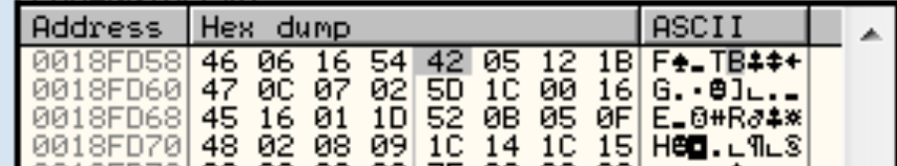
Lab 9-2
Q6. What domain name does this malware use?
Crtl + F9
: Run the function until the RETN (return)
“www.practicalmalwareanalysis.com”
Notes:
Hex dump 값을 보면 현재는 읽을 수 없는 암호 데이터로 되어 있습니다.
그 상태에서 Crtl + F9를 눌러 함수가 Return 직전까지 모두 진행되게 하여 XOR 복호화 연산이 모두 진행 된 결과를 확인하게 되면
보이시는 것처럼 www.practicalmalwareanalysis.com 이라는 주소가 보이게 됩니다.

Slide 42

Lab 9-2
Q7. What encoding routine is being used to obfuscate the domain name?
Plaintext = Ciphertext Key
“1qaz2wsx3edc”
Notes:
다음 문제는 domain name을 난독화 하기 위해 어떤 encoding routine이 사용되었냐에 대한 질문입니다.
하지만, 이 부분은 이전 문제를 풀면서 정답을 알게 되었습니다.
XOR 연산을 통해 이를 Encrypt 했었고 이전 문제를 푸는 과정에서 아래 와 같은 암호화 키도 찾아내게 되었었습니다.

Slide 43
Conclusion
OllyDbg: The User-Mode Standard
Rich Interface: Detailed section viewing.
Advanced Control: Flexible breakpoints (conditional) and binary patching.
The Next Step: Kernel-Mode Analysis
WinDbg: The essential tool for dynamic kernel-mode analysis
Notes:
결론적으로, 지금까지 살펴본 것처럼 OllyDbg는 다양한인터페이스를 제공하는 가장 대중적인 유저 모드 디버거입니다.
조건부 브레이크포인트나 바이너리 수정 기능을 통해 악성코드의 동작을 정교하게 제어할 수 있고, 분석을 진행할 수 있습니다.
지금까지 다루어진 부분은 User Mode Debugger인 OllyDbg이고 다음으로 승우학생이 이와 다른 Kernel-Mode Debugger에 대한 발표를 진행해 줄것입니다.

